Slide 1
Üldõpetuse rakendamine Randvere koolis
Kuusalu Keskkooli, Viimsi Kooli, Haabneeme Kooli ja Randvere Kooli koostööprojekt

Slide 2
Kooli eesmärk
Luua kaasav õpikeskkond, mis pakub iga õppija vajadusest lähtuvaid võimalusi tema maksimaalseks arenguks.

Slide 3
Põhiväärtused
Õppija
Usaldus
Avatus
Loodus
Tervis
Toetamine
Loovus

Slide 4
Struktuur
Suured klassid
RÕK
1.-6. klass
10 klassi
Tugiteenused
HEV koordinaator
eripedagoogid
psühholoogid
Väikesed klassid
RÕK, LÕK, TÕK
1.-9. klass
9 klassi
Rehabilitatsiooni
teenus
(Fertilitas)

Slide 5
Õppe ja kasvatuse korraldus
I kooliaste – valdavalt üldõpetus, osaliselt aineõpetus;
II – III kooliaste – valdavalt aineõpetus, osaliselt üldõpetus ja perioodõpe.
Hindamise korraldus
I kooliastmes sõnaline tagasiside. Seda, kui kaugel on õpilane õpitulemuse saavutamisest, väljendatakse sümboliga; (1. klassi tunnistus)
alates II kooliastmest täheline hindamine 5-pallisüsteemis.

Slide 6
Eesmärkide seadmine
Valik
Valik
Valik
EESMÄRK
ÜLESANNE
= VASTUTUS

Slide 7
Õpilase pingutus
UURIMISTEGEVUS
UURIMISTULMUSTE KASUTAMINE ÜLESANDE TÄITMISEL
OMA TEGEVUSE JA TULEMUSE HINDAMINE
ESITLUS
ÜLESANNE

Slide 8
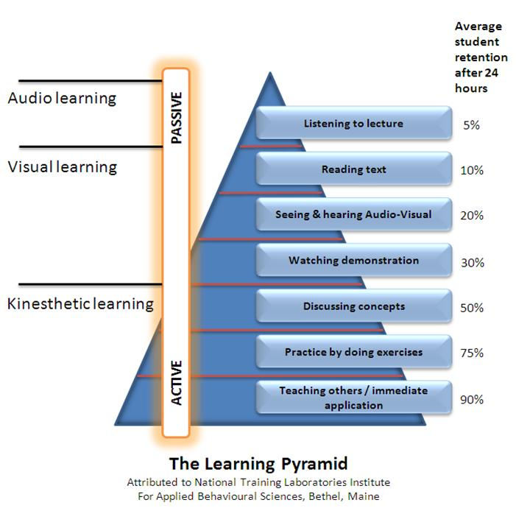
Õppimise püramiid

Slide 9
Tagasiside
360ºTAGASISIDE
Alus: ÕPITULEMUSED + ÕPPIJA
Tagasiside redel (Perkins, 2003)
selgita;
väärtusta;
tõstata probleem;
soovita.
Õppija
Vanem
Õpetaja
Kaasõppija

Slide 10
Tänan kuulamast!

